Slide 1
Часы на PyQt5
Тимин Илья

Slide 2
Идея проекта
Программа проекта представляет собой часы, будильник, секундомер и таймер, а также некоторые настройки. Она направлена для решения бытовых ситуаций, возникающих постоянно.

Slide 3
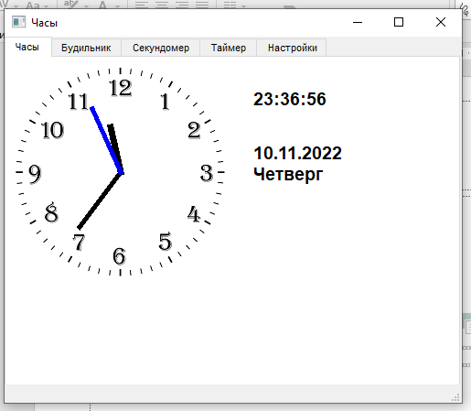
Часы
В приложении представлены два циферблата: электронный и со стрелками.
Плюсы – удобство, компактность, коты не сломают.
Минусы – ИХ НЕТ (наверное, можете придумать сами).

Slide 4
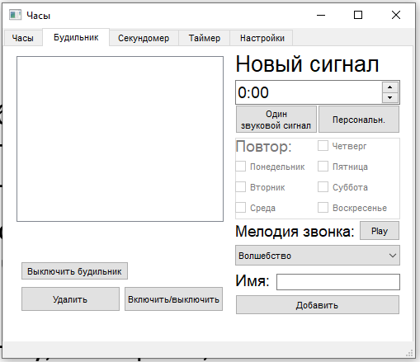
Будильник
Рядовой будильник для бытовых целей. В программе идут свои собственные мелодии.
Плюсы – оригинальные мелодии, большое число настроек для удобства пользователя.
Минусы – ну, во-первых, зачем вам будильник на компьютере; нет возможности выбрать собственную мелодию.

Slide 5
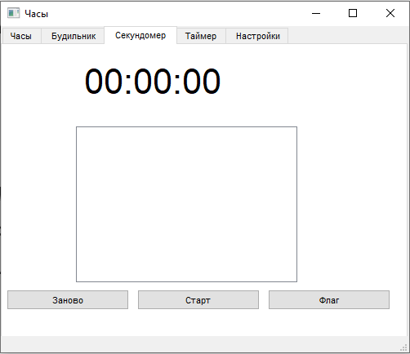
Секундомер
Обычный мерительный инструмент.
Плюсы – можно ставить временные флаги.
Минусы – наверное, нет.

Slide 6
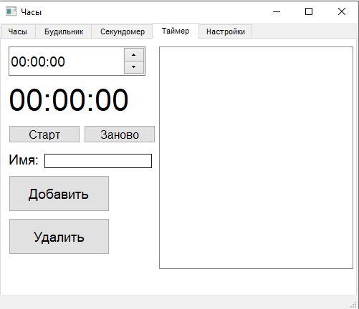
Таймер
Таймер. Нужная вещь (особенно на компьютере, иногда ☺.
Плюсы – да. (Есть возможность сохранять в базу данных или запускать и без этого.
Минусы – нет. (Это не убежавшее молоко.

Slide 7
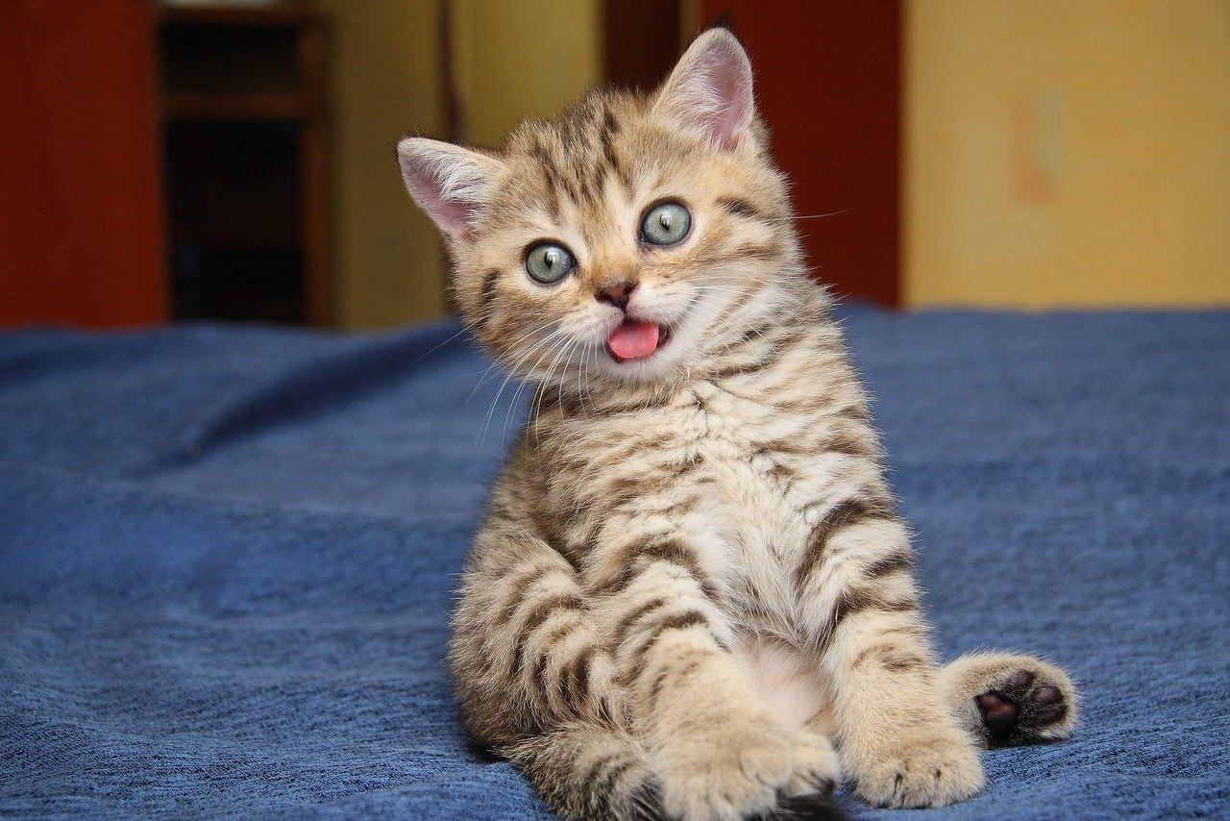
Что еще модно/можно сделать
Сделать выбор своей мелодии в будильнике
Сделать возможность менять часовой пояс и выбирать города
Котик, как напоминание о том, что надо доделать эту программу.

Slide 8

Спасибо за внимание!

